Slide 1
Государственное бюджетное дошкольное образовательное учреждение Детский сад № 38 Адмиралтейского района Санкт-Петербурга
План самообразования
На тему: «Развитие речи детей раннего возраста через игровую деятельность».
Воспитатель первой младшей группы Левински Алина Николаевна
2023-2024 год

Slide 2
Задачи самообразования:
Повысить собственный уровень знаний путём изучения литературы;
Способствовать развитию речи и расширению словарного запаса через игровую деятельность;
Развить у детей раннего возраста воображение, память, внимание, зрительное и слуховое восприятие, творческую активность;
Повысить компетентность родителей и педагогов в значимости развития речи детей раннего дошкольного возраста;
Пополнить предметно-пространственную развивающую среду группы пособиями по развитию речи;
Консультация родителей об играх с детьми раннего возраста по развитию речи в домашних условиях.

Slide 3
Форма отчетности:
- сделать консультацию для воспитателей и родителей на тему «Развитие речи детей раннего возраста через игровую деятельность»;
- составить картотеку дидактических игр; материала по развитию мелкой моторики; песенок и потешек по звукопроизношению; игр по развитию речи;
- организация выставки «Игры, способствующие развитию речи детей через игровую деятельность».
- фотоотчет - коллаж на тему: «Развитие речи детей в домашних условиях».
Цель самообразования:
Способствовать развитию речи детей посредством игровой деятельности.

Slide 4
Я работаю с детьми младшего дошкольного возраста и наблюдаю за детьми, за их развитием. Игра – ведущая деятельность ребёнка. Игра сопровождает ребёнка с рождения, остаётся с ним в детстве, отрочестве, вплоть до самого перехода в юность.
В настоящее время наблюдается критическая ситуация в развитии речевой активности детей младшего возраста, что обусловлено рядом негативных факторов, влияющих на речевую функцию: ухудшение состояния здоровья детей; существенное сужение объёма «живого» общения родителей и детей; глобальное снижение уровня речевой культуры в обществе. Эмоциональная холодность в семье неблагоприятным образом сказывается на психическом развитии ребёнка, общении. Важнейшей предпосылкой совершенствования речевой деятельности детей является создание эмоционально благоприятной ситуации, которая способствует возникновению желания активно участвовать в речевом общении. И именно игровая деятельность помогает создать такие ситуации, в которых развивается речь детей.

Slide 5
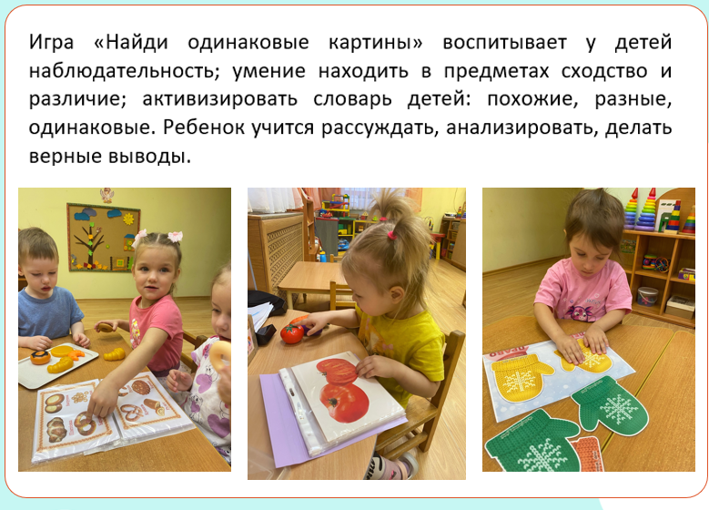
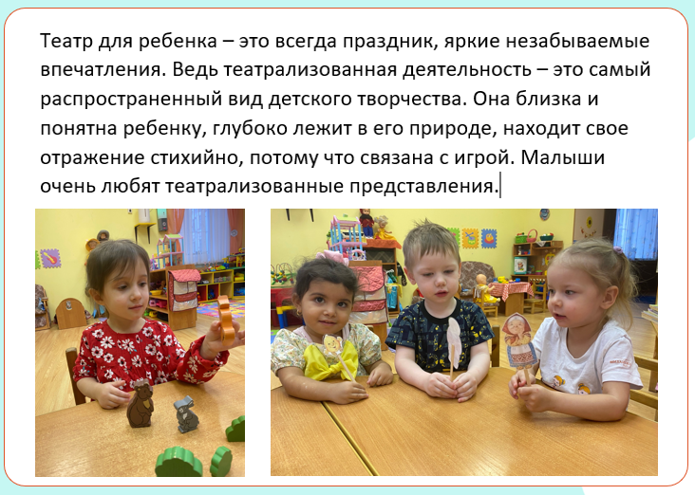

Slide 6
В ежедневной работе с детьми своей группы я обязательно использую игры.
Важнейшей предпосылкой совершенствования речевой деятельности детей является создание эмоционально благоприятной ситуации, которая способствует возникновению желания активно участвовать в речевом общении. И именно игровая деятельность помогает создать такие ситуации, в которых развивается речь детей.
Большое значение для развития речи имеет жизненная обстановка, в которой воспитывается ребёнок, отношение к нему взрослого. В развитии речи ведущая роль принадлежит взрослым: воспитателю – в детском саду, родителям и близким – в семье. От культуры речи взрослых, от того, как они говорят с ребёнком, сколько внимания уделяют речевому общению с ним, во многом зависят успехи дошкольника в усвоении языка.
С помощью дидактических игр активизирую словарь детей. Каждая дидактическая игра имеет своё программное содержание. В связи с этим в программное содержание игры входит и определённая группа слов, которую должен освоить ребёнок.

Slide 7
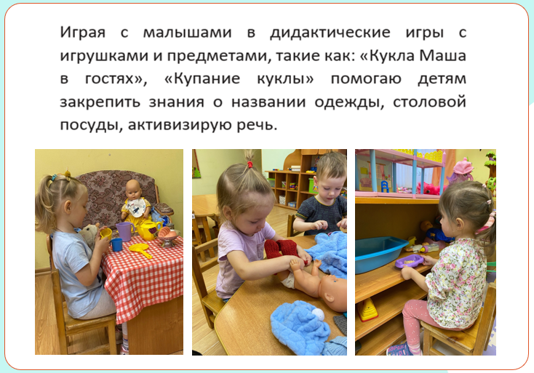
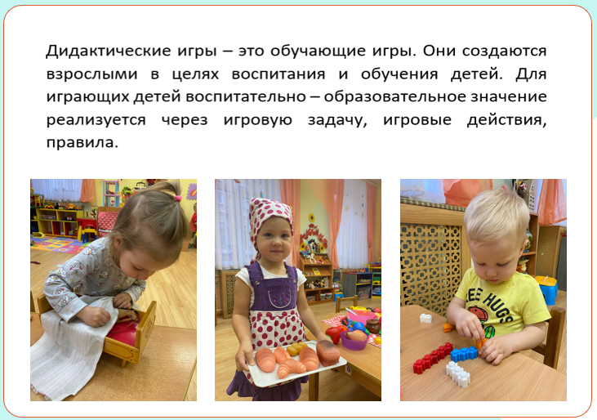

Slide 8
Игровая деятельность служит закреплению знаний, полученных на занятиях, и активизации словаря. Она является естественным состоянием, потребностью детского организма, средством общения и совместной деятельности детей. Игровая деятельность создаёт тот положительный эмоциональный фон, на котором все психические процессы протекают наиболее активно. Она выявляет индивидуальные способности, личностные качества ребёнка, позволяет определить уровень его знаний и представлений, что необходимо для дальнейшей эффективной работы воспитателя с каждым ребёнком.
В дальнейшем я планирую продолжать работу в данном направлении. Считаю целесообразным пополнить методическую копилку новыми играми, пособиями, конкретизировать материал для получения улучшенных результатов в своей работе. Планирую доработать материал для работы с родителями (разработать консультации, наглядность в групповую приёмную).
Используемая литература, интернет-источники.
Фотографии из архива педагога.

